Slide 1

TRƯỜNG ĐẠI HỌC CÔNG NGHỆ THÔNG TIN – ĐHQGTPHCM
KHOA KHOA HỌC & KỸ THUẬT THÔNG TIN
PHÂN TÍCH VÀ DỰ ĐOÁN KHÁCH HÀNG RỜI BỎ DỊCH VỤ NGÂN HÀNG THEO THỜI GIAN THỰC
Nhóm thực hiện :
1. Phan Tấn Cảnh
2. Nguyễn Tấn Đạt
3. Huỳnh Trung Hiếu

Slide 2
NỘI DUNG
1. Giới Thiệu
2. Thiết kế kiến trúc hệ thống
3. Thực nghiệm và đánh giá kết quả
4. Kết luận
5. Tham khảo

Slide 3


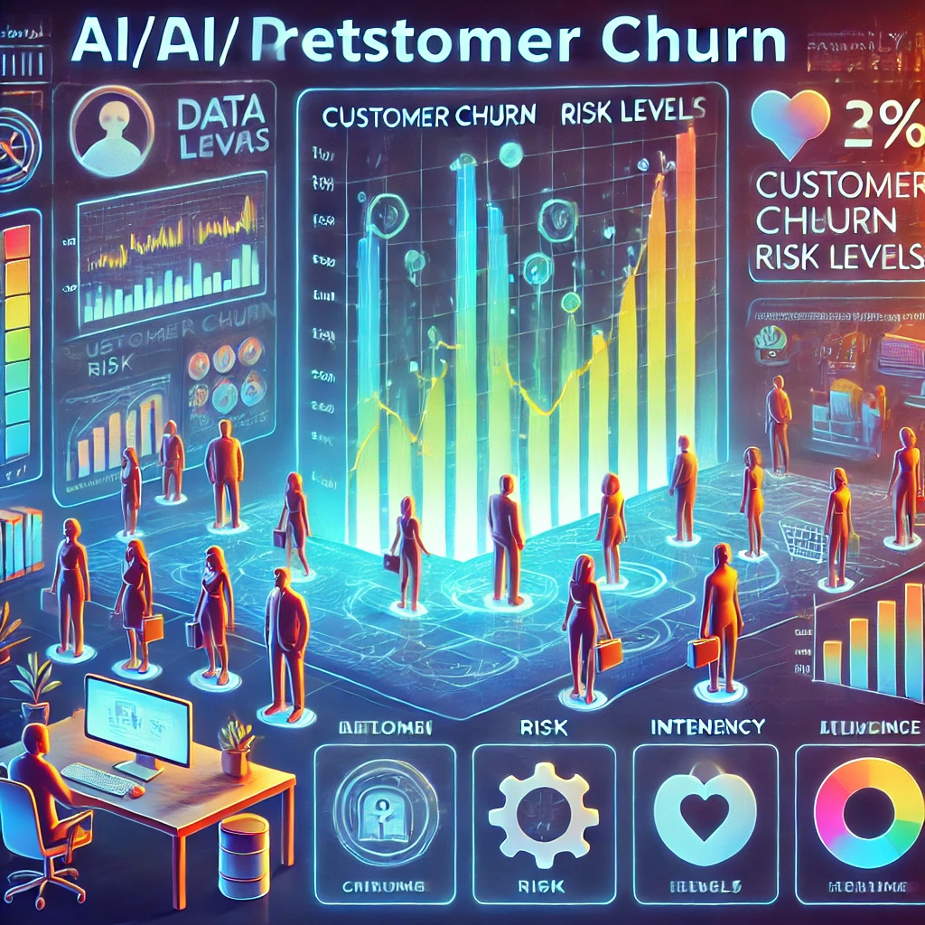
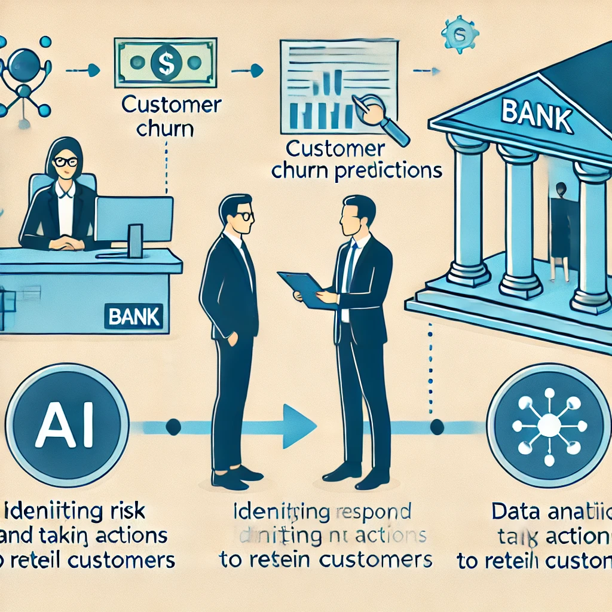

1. GIỚI THIỆU
Bài toán dự đoán khách hàng có nguy cơ rời bỏ dịch vụ
Áp dụng mô hình học máy và công nghệ Big data để dự đoán theo thời gian thực
Sự phát triển công nghệ Big Data
Notes:
Trước hết em xin giới thiệu lí do chọn đề tài, Trong quá trình tìm hiểu thì nhóm nhận thấy lĩnh vực ngân hàng là 1 trong những lĩnh vực có nguồn dữ liệu lớn với hàng hàng triệu giao dịch liên tục trên ngày hoặc trên giờ nên cần thiết để ứng dụng công nghệ Big data. Và bài toán dự đoạn khách hàng có nguy cơ rời bỏ dịch vụ là một toán quan trọng vì theo một số thống kê tthì việc giữ chân khách hàng cũ thường có phi phí thấp hơn tìm khách hàng mới. Nên có thể dự đoán khách hàng sắp rời bỏ, ngân hàng có thể có biện pháp can thiệp kịp thời.
Nên Chúng em đã thực hiện đề tài áp dụng mô hình học máy và các công nghệ Big Data như Apache Spark và Kafka để giải quyết bài toán này theo thời gian thực.

Slide 4
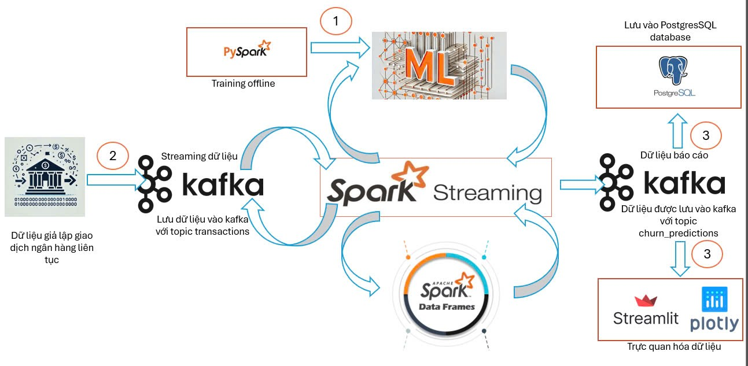
2. THIẾT KẾ VÀ KIẾN TRÚC HỆ THỐNG
Kiến trúc tổng quan
Notes:
1️⃣ Dữ liệu khách hàng được nạp vào hệ thống từ tập dữ liệu lịch sử. 2️⃣ Giai đoạn xử lý offline sẽ thực hiện tiền xử lý và huấn luyện mô hình học máy để tạo ra mô hình dự đoán tối ưu. 3️⃣ Giai đoạn xử lý online sử dụng Kafka để giả lập luồng dữ liệu khách hàng thời gian thực, Spark Streaming để xử lý và dự đoán churn. 4️⃣ Kết quả dự đoán được lưu trữ trong PostgreSQL và hiển thị trên dashboard web.

Slide 5
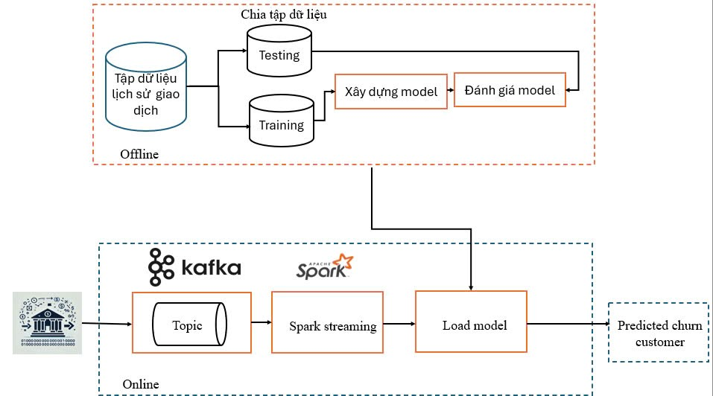
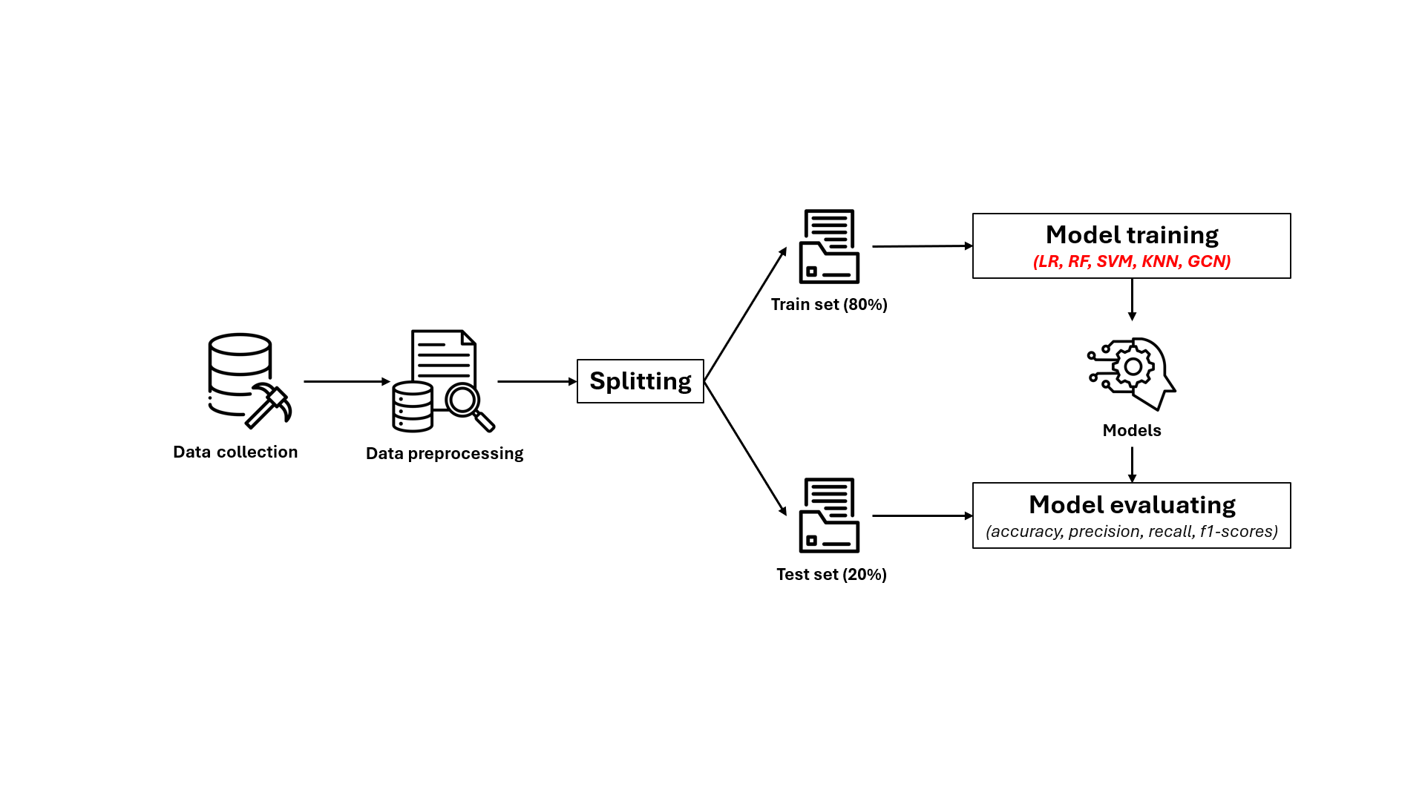
2. THIẾT KẾ VÀ KIẾN TRÚC HỆ THỐNG
Offline
Online
Notes:
📌 Các bước thực hiện:
🔹 Bước 1: Tiền xử lý dữ liệu: tập dữ liệu gốc 14 thuộc tính sau khi tạo các đặc trưng mới dựa trên đặc trưng gốc thì có 33 thuộc tính
Chuẩn hóa dữ liệu bằng StandardScaler để đưa các đặc trưng về cùng một khoảng giá trị.
Cân bằng dữ liệu bằng phương pháp SMOTEN để giảm thiểu mất cân bằng giữa nhóm khách hàng rời bỏ và không rời bỏ.
🔹 Bước 2: Huấn luyện mô hình học máy
Sử dụng tập dữ liệu đã tiền xử lý để thử nghiệm nhiều mô hình khác nhau: ✅ Logistic Regression (LR) ✅ K-Nearest Neighbors (KNN) ✅ Support Vector Machine (SVM) ✅ Random Forest (RF) ✅ Graph Convolutional Network (GCN)
Thư viện nhóm sử dụng để huấn luyện là sklearn, nhưng trong quá trình tìm hiểu thì mặc dù có khả năng phân tách cao giúp cải thiện khả năng phân loại nhưng scikit-learn không hỗ trợ huấn luyện dữ liệu phân tán mà chỉ chạy trên một máy đơn lẻ nên nhóm thử nghiệm thêm model random forest được train từ spark ml

Slide 6
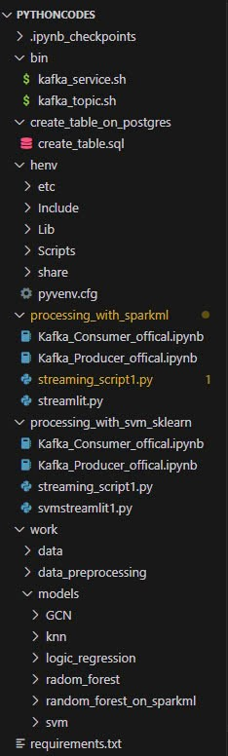
2. THIẾT KẾ VÀ KIẾN TRÚC HỆ THỐNG
Cấu trúc chương trình

Slide 7
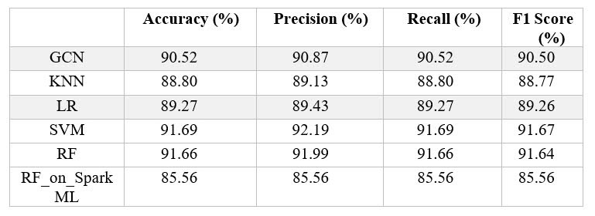
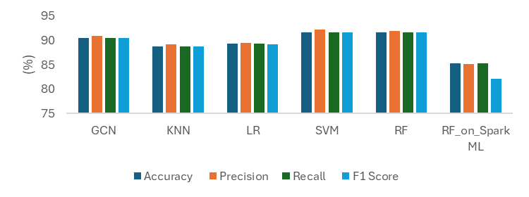
3. THỰC NGHIỆM VÀ ĐÁNH GIÁ KẾT QUẢ
Đánh giá kết quả mô hình
Notes:
📊 Chúng em thử nghiệm nhiều mô hình và đánh giá theo các tiêu chí: Accuracy, Precision, Recall, F1-score.
👉 Kết quả: ✅ SVM trên scikit-learn đạt độ chính xác cao nhất: 91.69%. Song song với đó 📊 Chúng em thử nghiệm nhiều mô hình và đánh giá theo các tiêu chí: Accuracy, Precision, Recall, F1-score.
👉 Kết quả: ✅ SVM trên scikit-learn đạt độ chính xác cao nhất: 91.69%. ✅ Random Forest trên Spark ML có độ chính xác thấp hơn (85.56%) nhưng xử lý nhanh hơn trên dữ liệu lớn. ✅ GCN, KNN, Logistic Regression không đạt kết quả tốt bằng SVM.

Slide 8
3. THỰC NGHIỆM VÀ ĐÁNH GIÁ KẾT QUẢ
Chi tiết demo thực nghiệm: IE212.P11.VB2 - Google Drive.

Slide 9
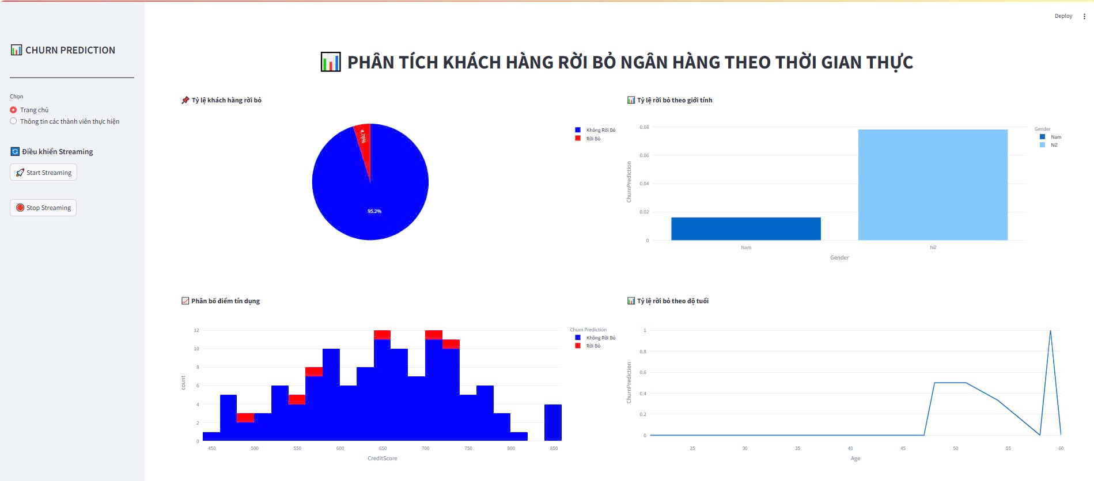
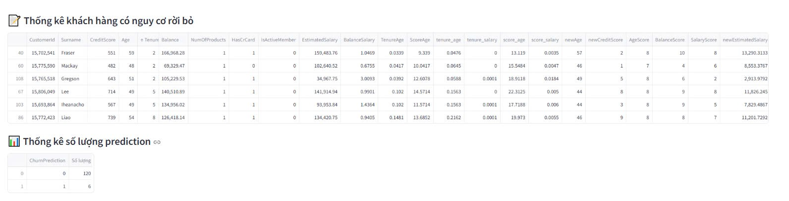
3. THỰC NGHIỆM VÀ ĐÁNH GIÁ KẾT QUẢ

Slide 10
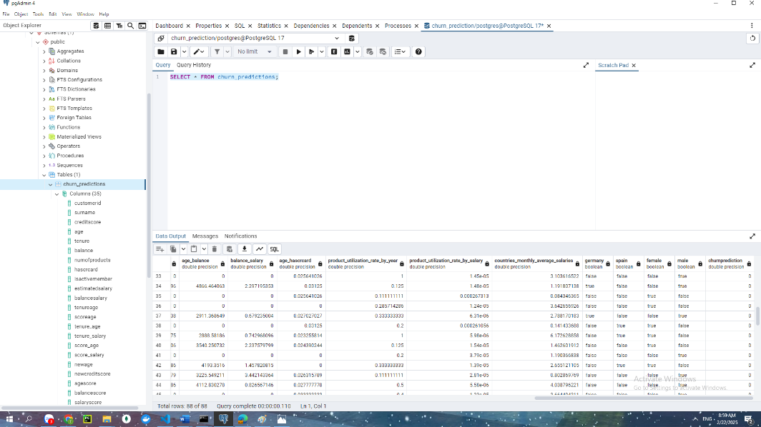
3. THỰC NGHIỆM VÀ ĐÁNH GIÁ KẾT QUẢ

Slide 11
4. KẾT LUẬN
Hệ thống: Phân tích churn theo thời gian thực bằng Apache Spark & Kafka, trực quan hóa với Streamlit & Plotly.
Triển khai: Kafka: Streaming dữ liệu. Spark: Xử lý dữ liệu, thử nghiệm trên các model Logistic Regression, KNN, SVM, Random Forest, GCN.
Lựa chọn mô hình: SVM (91.69%) tích hợp để dự đoán churn, RF_SparkML (85.56%) tối ưu cho dữ liệu lớn.
Hạn chế: Dữ liệu giả lập, chưa áp dụng trên dữ liệu thực tế từ ngân hàng. Chưa đánh giá độ trễ và khả năng mở rộng khi dữ liệu tăng đột biến.
Hướng phát triển: Mở rộng nguồn dữ liệu, tối ưu mô hình, bổ sung phân tích xu hướng rời bỏ và đề xuất giữ chân khách hàng.

Slide 12
THAM KHẢO
[1] W. Verbeke, K. Dejaeger, D. Martens, J. Hur, and B. Baesens, “New insights into churn prediction in the telecommunication sector: A profit driven data mining approach,” Eur. J. Oper. Res., vol. 218, no. 1, pp. 211–229, Apr. 2012, doi: 10.1016/j.ejor.2011.09.031.
[2] “Bank Customer Churn Prediction.” Accessed: Feb. 27, 2025. [Online]. Available: https://www.kaggle.com/datasets/shubhammeshram579/bank-customer-churn-prediction
[3] W. Verbeke, D. Martens, C. Mues, and B. Baesens, “Building comprehensible customer churn prediction models with advanced rule induction techniques,” Expert Syst. Appl., vol. 38, no. 3, pp. 2354–2364, Mar. 2011, doi: 10.1016/j.eswa.2010.08.023.
[4] S. A. Neslin, S. Gupta, W. Kamakura, J. Lu, and C. H. Mason, “Defection Detection: Measuring and Understanding the Predictive Accuracy of Customer Churn Models,” J. Mark. Res., vol. 43, no. 2, pp. 204–211, May 2006, doi: 10.1509/jmkr.43.2.204.
[5] Tan, Pang-Ning, M. Steinbach, M. Adeyeye Oshin, V. Kumar, and Vipin, Introduction to Data Mining. 2005.
[6] U. Fayyad, “From Data Mining to Knowledge Discovery in Databases”.
[7] A. Lemmens and C. Croux, “Bagging and Boosting Classification Trees to Predict Churn,” J. Mark. Res., vol. 43, no. 2, pp. 276–286, May 2006, doi: 10.1509/jmkr.43.2.276.
[8] J. Burez and D. Van Den Poel, “Handling class imbalance in customer churn prediction,” Expert Syst. Appl., vol. 36, no. 3, pp. 4626–4636, Apr. 2009, doi: 10.1016/j.eswa.2008.05.027.
[9] W. Verbeke, K. Dejaeger, D. Martens, J. Hur, and B. Baesens, “New insights into churn prediction in the telecommunication sector: A profit driven data mining approach,” Eur. J. Oper. Res., vol. 218, no. 1, pp. 211–229, Apr. 2012, doi: 10.1016/j.ejor.2011.09.031.
[10] Y. Huang and T. Kechadi, “An effective hybrid learning system for telecommunication churn prediction,” Expert Syst. Appl., vol. 40, no. 14, pp. 5635–5647, Oct. 2013, doi: 10.1016/j.eswa.2013.04.020.

Slide 13
CÂU HỎI & PHẢN BIỆN

Slide 14
XIN CẢM ƠN

